Slide 1
내가만든피피티애오

Slide 2
내가만든피피티애오

Slide 3
01
선 그래프입니당
날짜 별 변화량을 곡선 그래프로 표현해봤어요
두어 가지 그려놓고 접점 표시해가며 비교하면 좋아요
4332
오늘 하루 내가
걸은 걸음 수 :D
8.24
9.24
12.3

Slide 4
02
4875
좀 더 꽉 차 보이는 곡선 그래프!
살짝 노란 그림자효과를 줘서 반짝이는 효과를 줘 봤어요. 예쁘게 써 주시기를 바라요
ㅔㅔㅅ코인 오늘의
상한가입니다 서둘러
MON
TUE
WED
THU
FRI
SAT
SUN
MON

Slide 5



문제?
03
과식, 과음
적은 운동
늦은 잠
다이어트 하는 법
내 다이어트가 망하는 데에는 항상
이유가 있더라. 물 밖에 안 먹은 것 같다면
무엇을 물처럼 먹었는지 잘 생각해보자.
적게 먹고
안 마시기
조금이라도
운동하기
규칙적으로
잘 자기
해결!

Slide 6

01
02
03
알록달록
노란색
윤곽선

Slide 7
01
02
03
알록달록
노란색
윤곽선
여름이었다.
팬톤 2021 올해의 색에서
알록달록 팔레트만 모은 청량톡톡

Slide 8

01
02
03
알록달록
노란색
윤곽선
여름이었다.
팬톤 올해의 색
팬톤 2021 올해의 색에서
알록달록 팔레트만 모은 청량톡톡
팬톤 2021 팔레트 활용
가장 트렌디한 피피티

Slide 9

」
01. Cteam 역할 소개
02. 개발 환경
03. 프로젝트 개발 일정
04. 전체 시스템 구성도
05. 분석 내용
유스케이스
시퀀스
클래스
목 차
01. Cteam 역할 소개
02. 개발 환경
03. 프로젝트 개발 일정
04. 전체 시스템 구성도
05. 분석 내용
유스케이스
시퀀스
클래스
」

Slide 10






04
타임라인 슬라이드
내가 요즘 청색+노랑에 빠졌잖아… 다들 알지
이게 왤케 힙하고 청량해 보이는지 알 수가 없어
02
04
06
두 번째로
키워드 적기
네 번째로
키워드 적기
여섯 번째로
키워드 적기
01
03
05
첫 번째로
키워드 적기
세 번째로
키워드 적기
다섯 번째로
키워드 적기

Slide 11




05
특징 슬라이드예요
중요한 멘트를 제목에 써 주고, 슬라이드의 요지를 간단하게
여기에 적어주세용 하나씩 튀어나오는게 포인뚜 느낌 아시죠?
01
02
03
04
멘트를 적어주세요
한 세 줄 정도면 되고
저는 어서 자고싶어요
멘트를 적어주세요
한 세 줄 정도면 되고
저는 어서 자고싶어요
멘트를 적어주세요
한 세 줄 정도면 되고
저는 어서 자고싶어요
멘트를 적어주세요
한 세 줄 정도면 되고
저는 어서 자고싶어요

Slide 12


05
특징 슬라이드예요
중요한 멘트를 제목에 써 주고, 슬라이드의 요지를 간단하게
여기에 적어주세용 하나씩 튀어나오는게 포인뚜 느낌 아시죠?
01
02
03
04
멘트를 적어주세요
한 세 줄 정도면 되고
저는 어서 자고싶어요
멘트를 적어주세요
한 세 줄 정도면 되고
저는 어서 자고싶어요
멘트를 적어주세요
한 세 줄 정도면 되고
저는 어서 자고싶어요
멘트를 적어주세요
한 세 줄 정도면 되고
저는 어서 자고싶어요

Slide 13

05
특징 슬라이드예요
중요한 멘트를 제목에 써 주고, 슬라이드의 요지를 간단하게
여기에 적어주세용 하나씩 튀어나오는게 포인뚜 느낌 아시죠?
01
02
03
04
멘트를 적어주세요
한 세 줄 정도면 되고
저는 어서 자고싶어요
멘트를 적어주세요
한 세 줄 정도면 되고
저는 어서 자고싶어요
멘트를 적어주세요
한 세 줄 정도면 되고
저는 어서 자고싶어요
멘트를 적어주세요
한 세 줄 정도면 되고
저는 어서 자고싶어요

Slide 14

05
특징 슬라이드예요
중요한 멘트를 제목에 써 주고, 슬라이드의 요지를 간단하게
여기에 적어주세용 하나씩 튀어나오는게 포인뚜 느낌 아시죠?
01
02
03
04
멘트를 적어주세요
한 세 줄 정도면 되고
저는 어서 자고싶어요
멘트를 적어주세요
한 세 줄 정도면 되고
저는 어서 자고싶어요
멘트를 적어주세요
한 세 줄 정도면 되고
저는 어서 자고싶어요
멘트를 적어주세요
한 세 줄 정도면 되고
저는 어서 자고싶어요

Slide 15
06
순서 슬라이드예요
이거는 좀 복잡할 수도 있는데 도형병합을 활용해
원에 구멍을 뚫어줬어요. 가운데 원만 교체해서 사용하세요
버스가 가장 좋은 것 같다
나는 앉아서 가는 감성이 좋아

Slide 16
06
순서 슬라이드예요
이거는 좀 복잡할 수도 있는데 도형병합을 활용해
원에 구멍을 뚫어줬어요. 가운데 원만 교체해서 사용하세요
그 담으로 나는 택시가 좋아
돈 많이 벌어서 택시 마니 탈거

Slide 17
06
순서 슬라이드예요
이거는 좀 복잡할 수도 있는데 도형병합을 활용해
원에 구멍을 뚫어줬어요. 가운데 원만 교체해서 사용하세요
지하철은 그냥 그래…
특히 매일 타는 1호선은 너무 시러

Slide 18
06
순서 슬라이드예요
이거는 좀 복잡할 수도 있는데 도형병합을 활용해
원에 구멍을 뚫어줬어요. 가운데 원만 교체해서 사용하세요
비행기는 거의 안 타봐서
조금 번거롭지만 여행가고 싶다

Slide 19
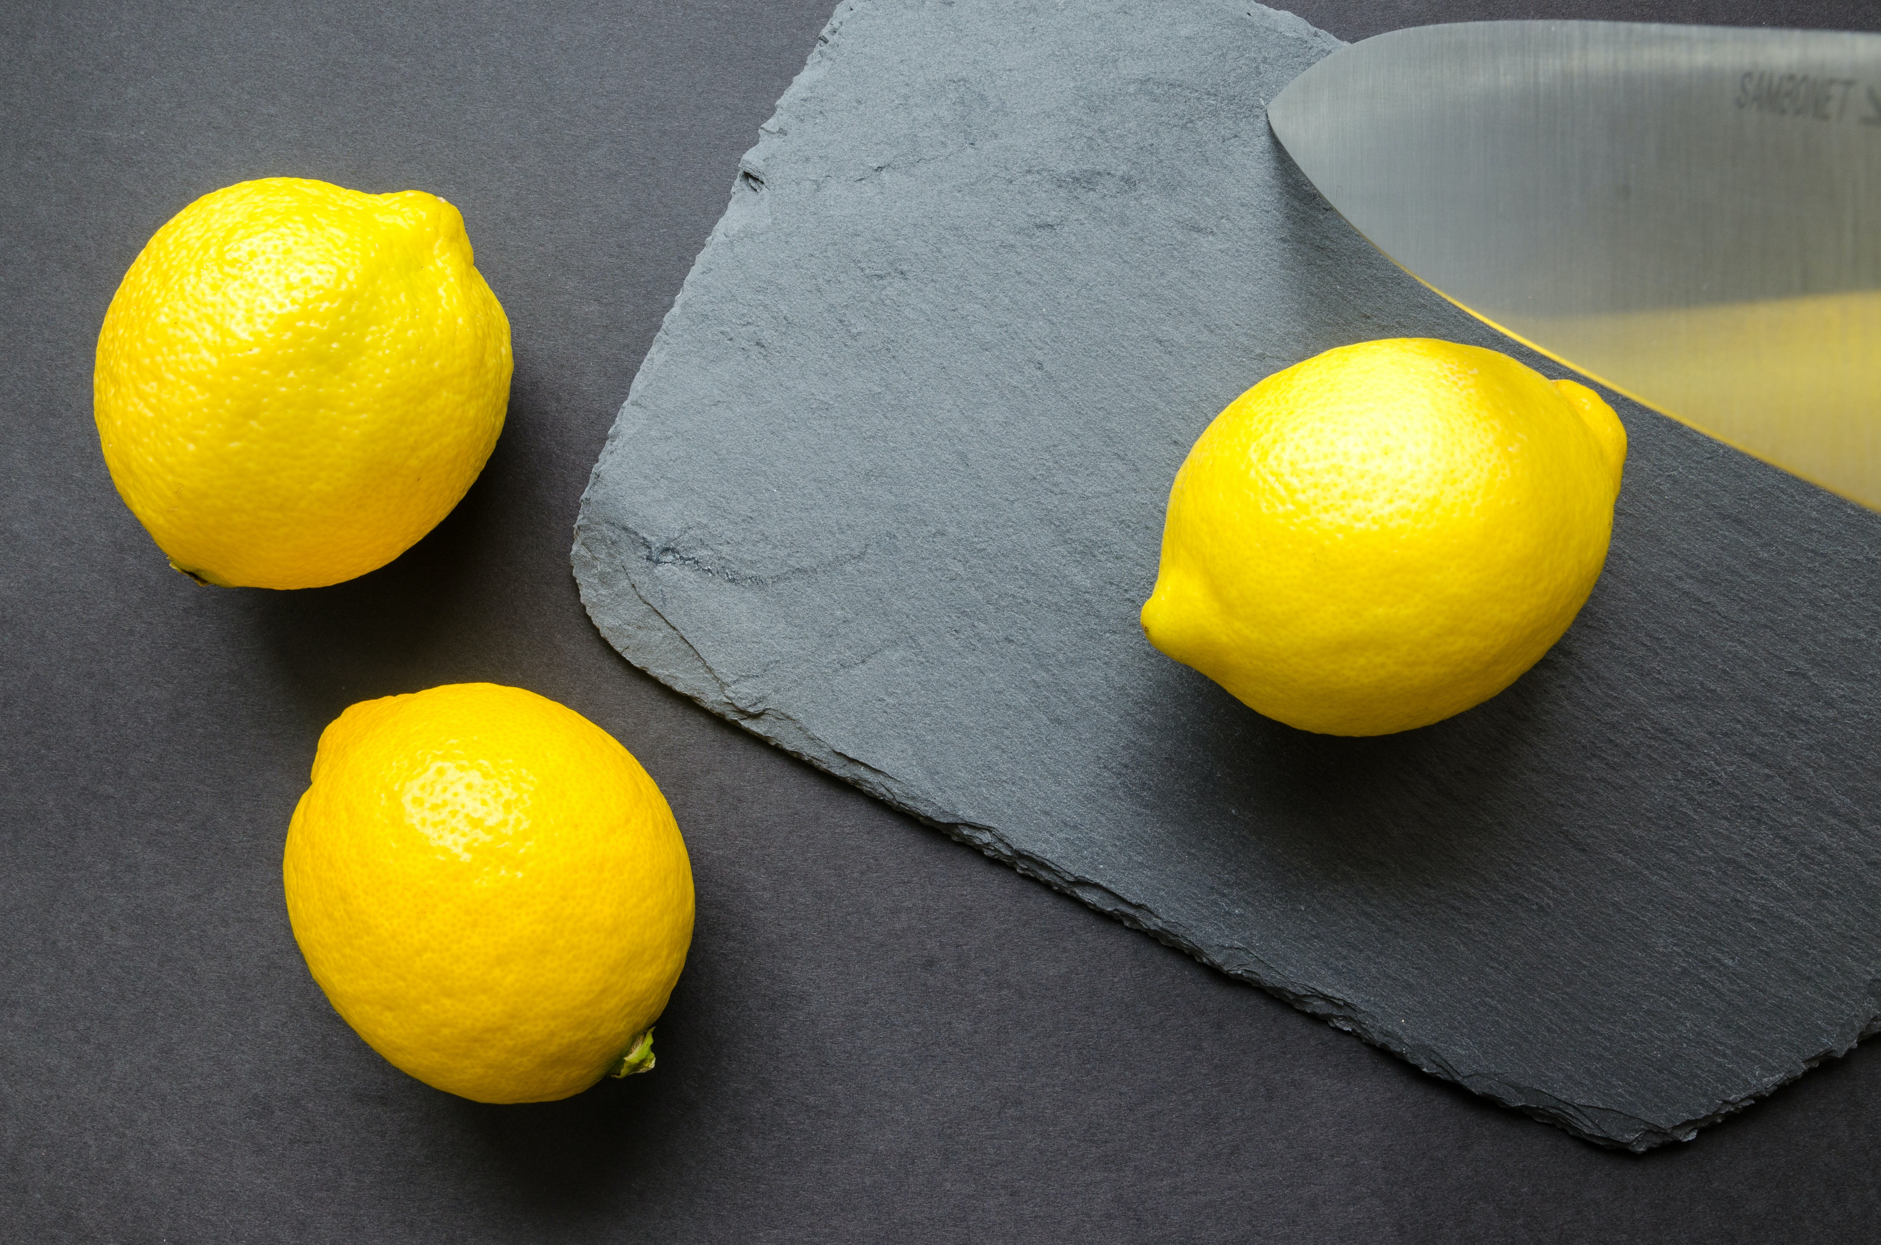
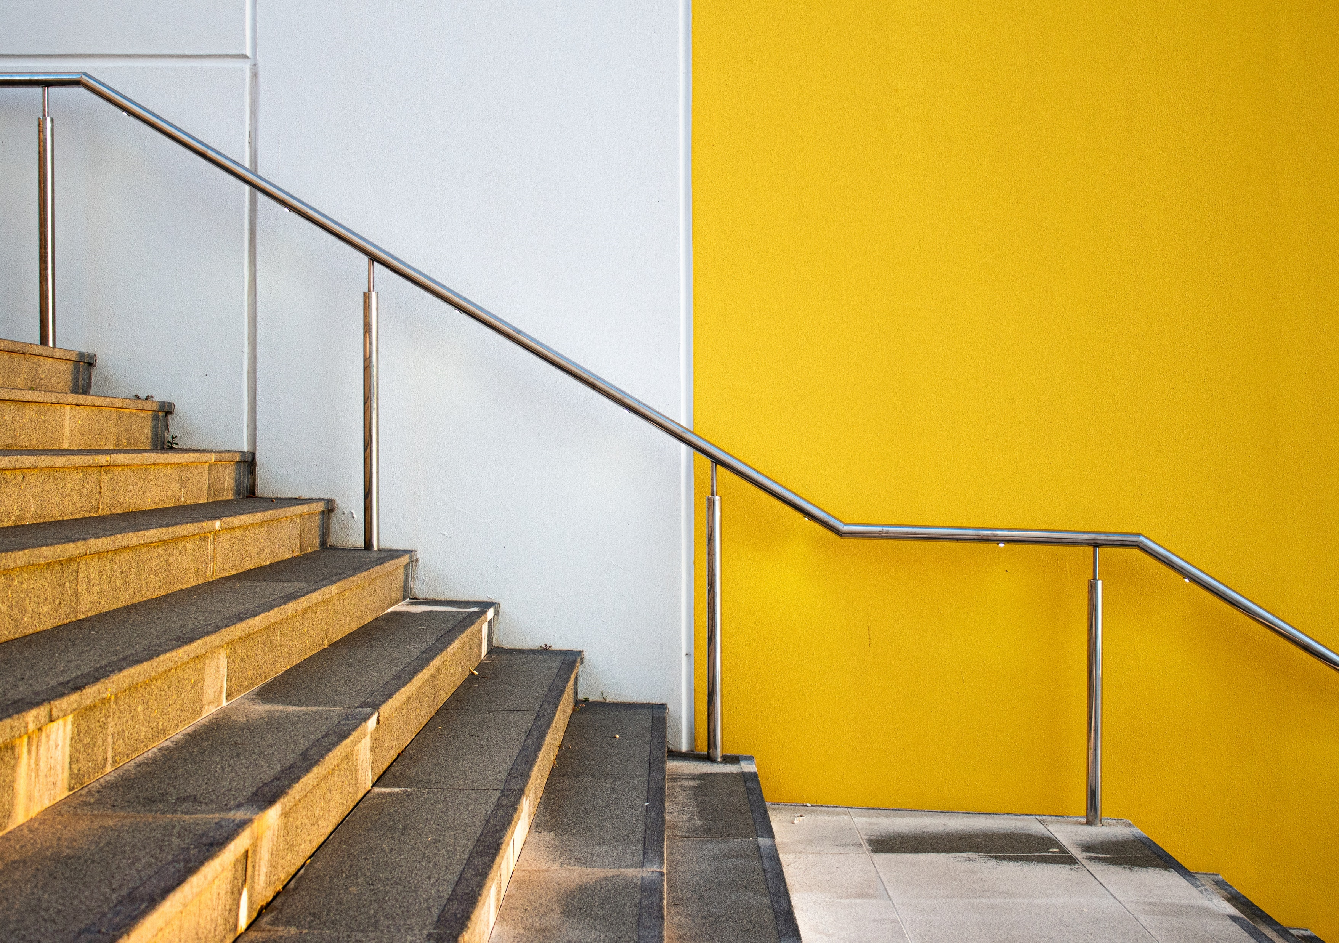
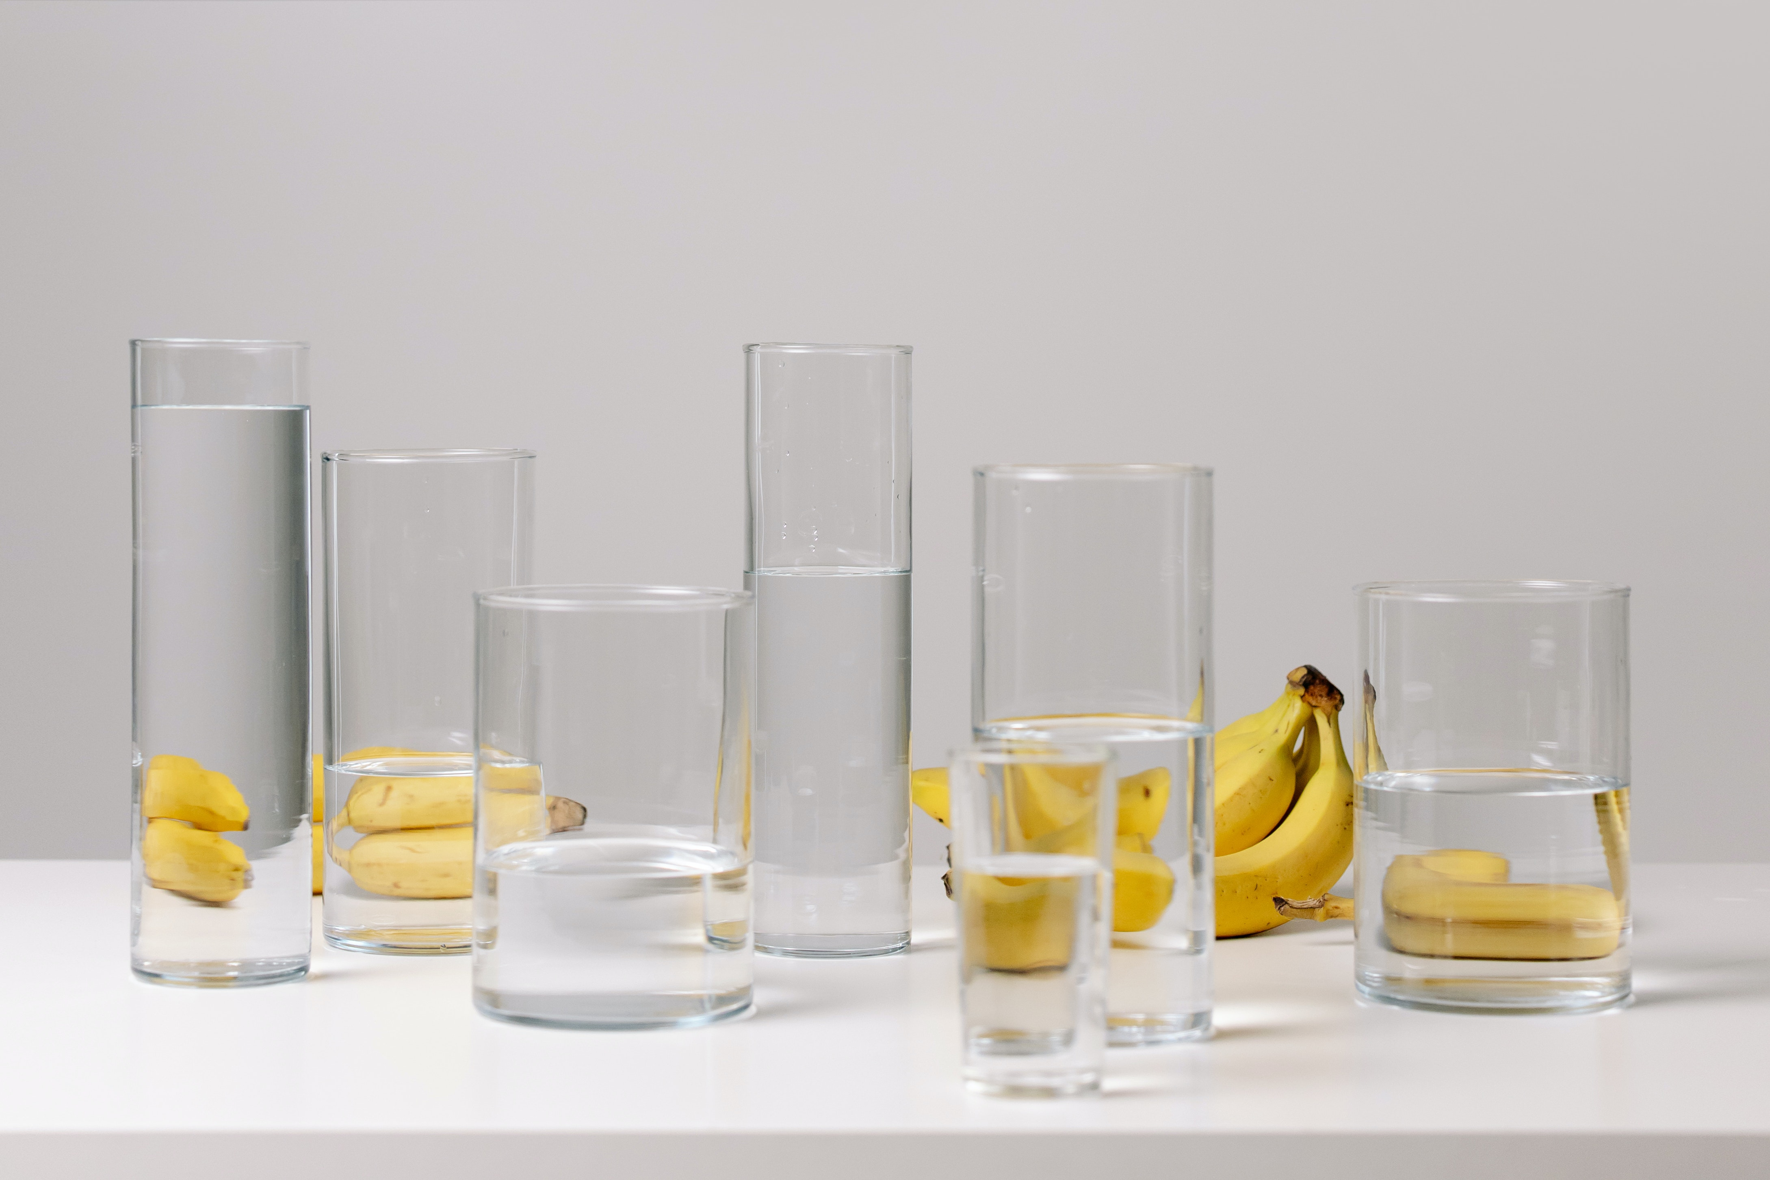
01
테이블 위에 놓여있는
상큼한 레몬 사진

Slide 20
02
흰 색과 노란색이 잘 어
울리는 계단 사진이다

Slide 21
03
회색 물컵들 사이에 놓인 노란색 바나나들

Slide 22
Made by EES PPT

Slide 23
Fonts
중심 폰트 : Sandoll 네모니2
보조 폰트 : 나눔바른고딕, 나눔고딕, Sandoll 고딕NeoCond
단원 숫자 : 여기어때 잘난체
아이콘 출처 : Flaticon

